Slide 1
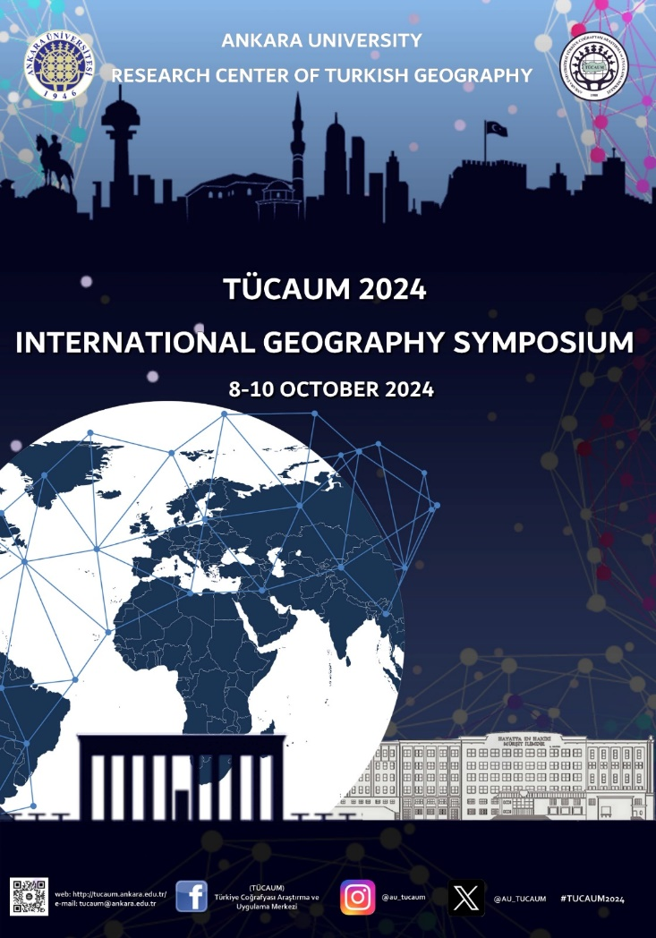

Slide 2
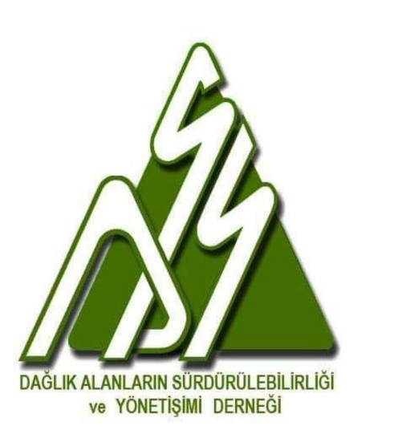
2024 ULUSLARARASI COĞRAFYA SEMPOZYUMU
Türkiye’de Gerekli Dağlık Alanlar Yönetimine İlişkin Kamu Politikası Analizi
Public Policy Analysis on the Required Administration of Mountainous Areas in Turkey
https://journals.scholarpublishing.org/index.php/ASSRJ/article/view/17389
https://www.scirp.org/pdf/jss_2022112310145421.pdf
Prof.Dr.Zerrin Toprak Karaman
DAĞLIK ALANLARIN SÜRDÜRÜLEBİLİRLİĞİ VE YÖNETİŞİMİ DERNEĞİ
http://www.2013dagyonetisimi.com/
http://www.2013dagyonetisimi.com/

Slide 3
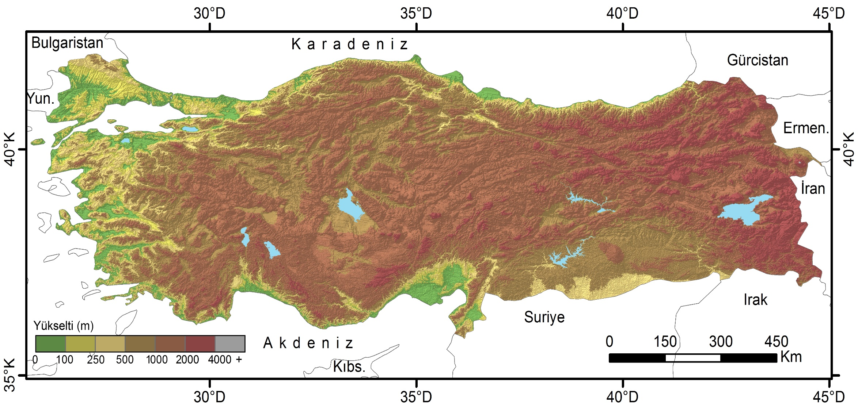
TÜRKİYE DAĞLIK ALAN ÜLKESİDİR

Slide 4
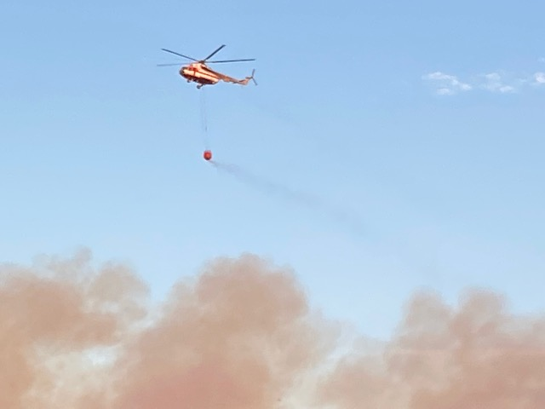

Slide 5
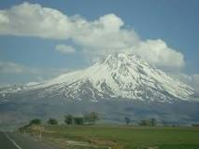
DAĞLARIMIZ /KAMU POLİTİKALARIMIZ
Hasan Dağı 3235 metre

Slide 6
Mantıksal Çerçeve
Türkiye Dağlık alan mı ?
Eğer öyleyse kamu politikalarımız neden kır üzerine yapılandırılmış?
Dağ Tanımı bir sorun mu? sorun etmek mi gerekir?
Neden-sonuç analizinin bize söyledikleri ve idarenin söylemedikleri
Katılımcı Bir Yönetim Modeli (yönetişim) gereklilikleri
(kaynaklar: ulusal ve uluslararası literatür, Avrupa Konseyi(1949), resmi dokumanlar, çalıştaylar ve yaşananlar)
Dağlık alan yönetimi denildiğinde erişilebilir az sayıda da olsa belgeler
https://avesis.deu.edu.tr/zerrin.toprak çalıştaylar
KMY 5068 Dağlık Alan Yönetimi
Onuncu Kalkınma Planı 2014-2018, dağ /dağ köylüsü
Onbirinci Kalkınma Planı 2019-2023 ana metinde dağ vurgusu yok
İklim Değişikliği ve Eylem Planı (2024-2030) , dağlara doğru , dağ turizmi

Slide 7
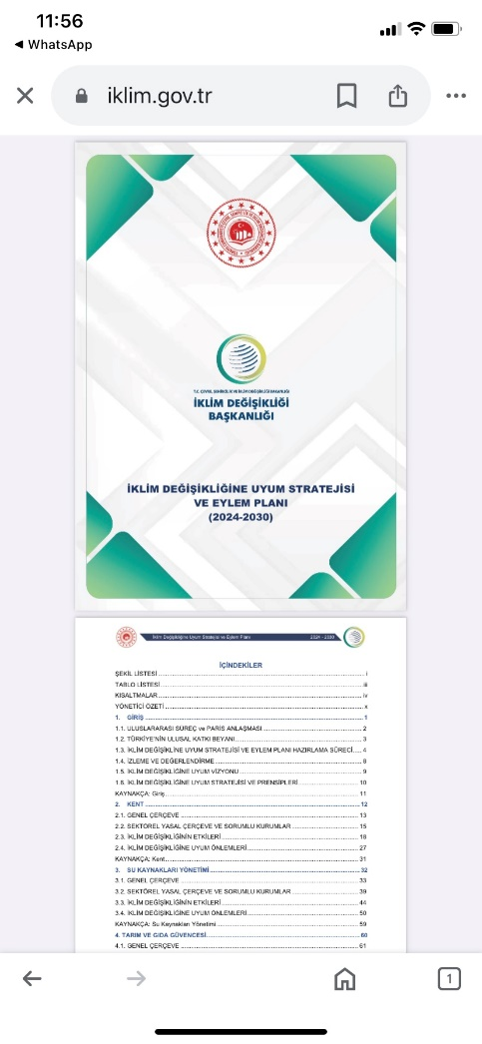
İklim Değişikliğine Uyum Stratejisi ve Eylem Planı 2024-2030

Slide 8
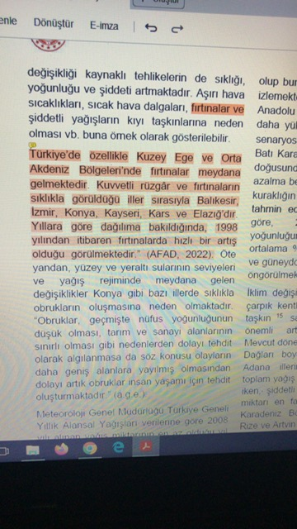
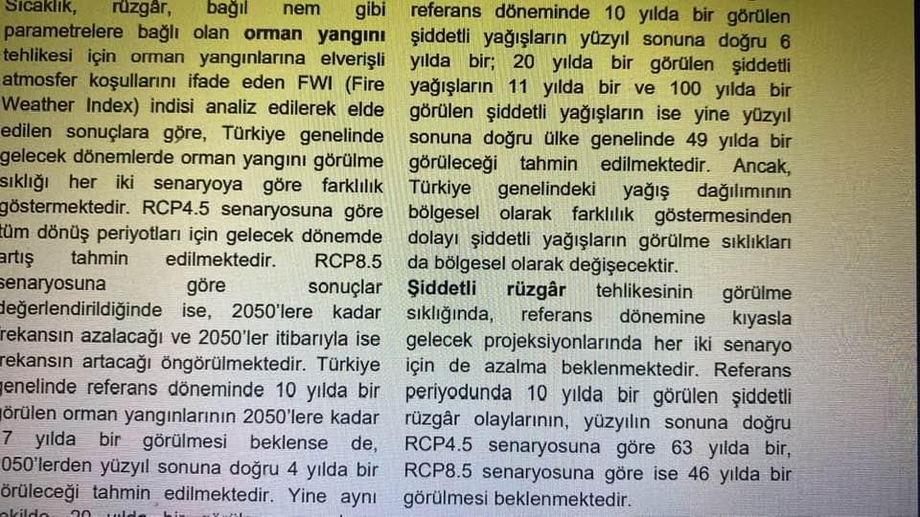
Risk yönetimi : düşük –orta=orta; orta-yüksek=yüksek

Slide 9
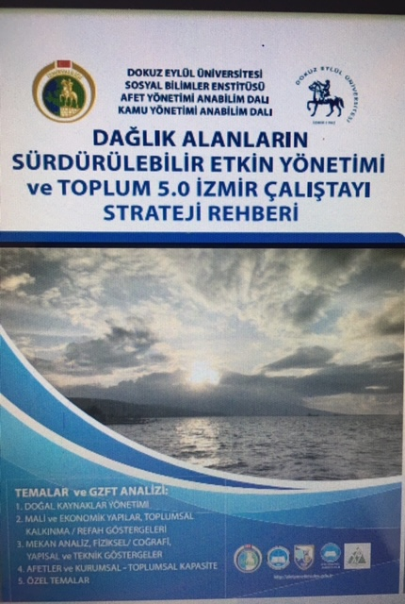
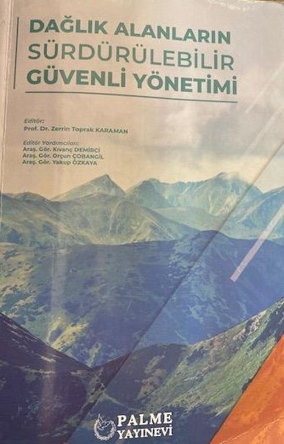
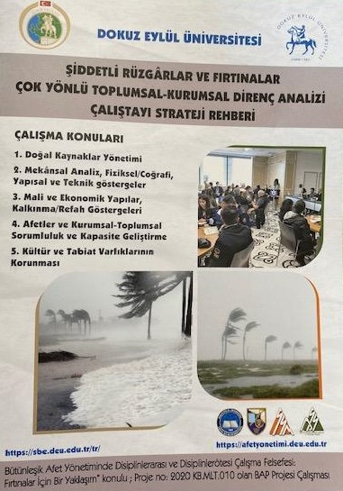
Çalışmalarımız :
2019, 2020 2022

Slide 10
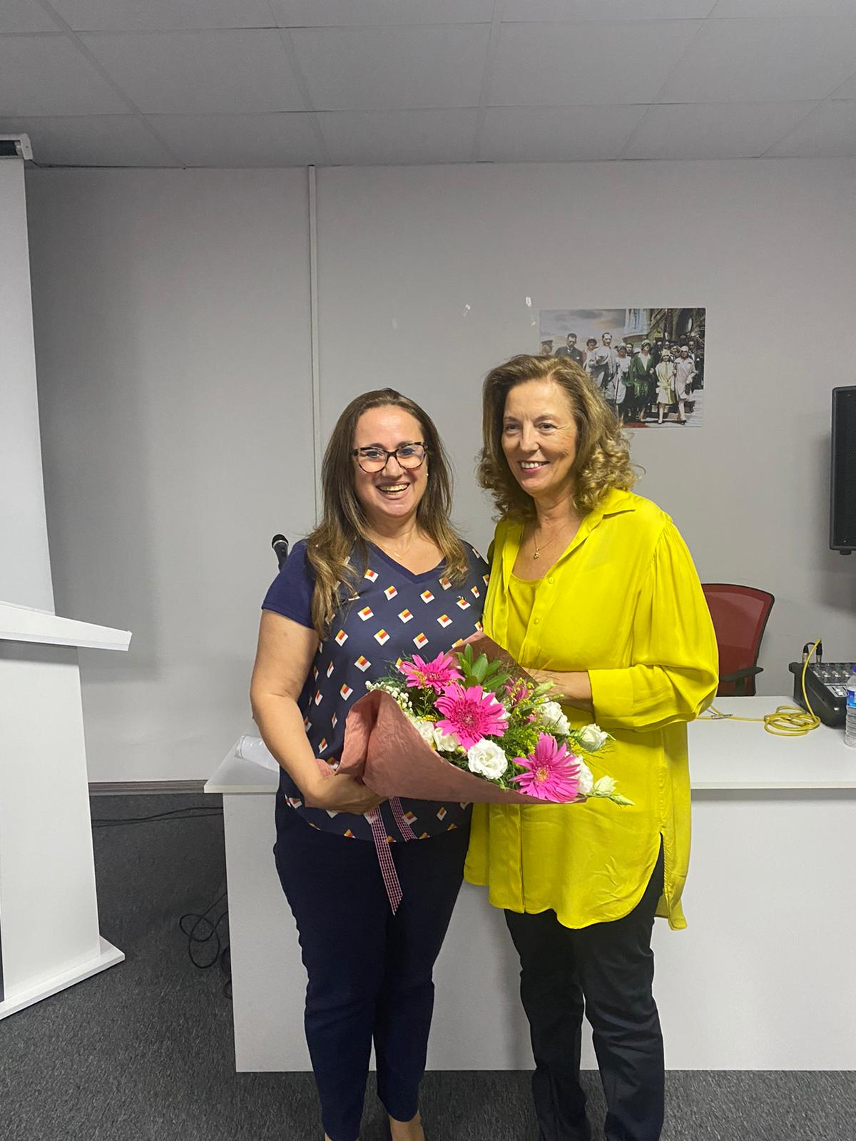
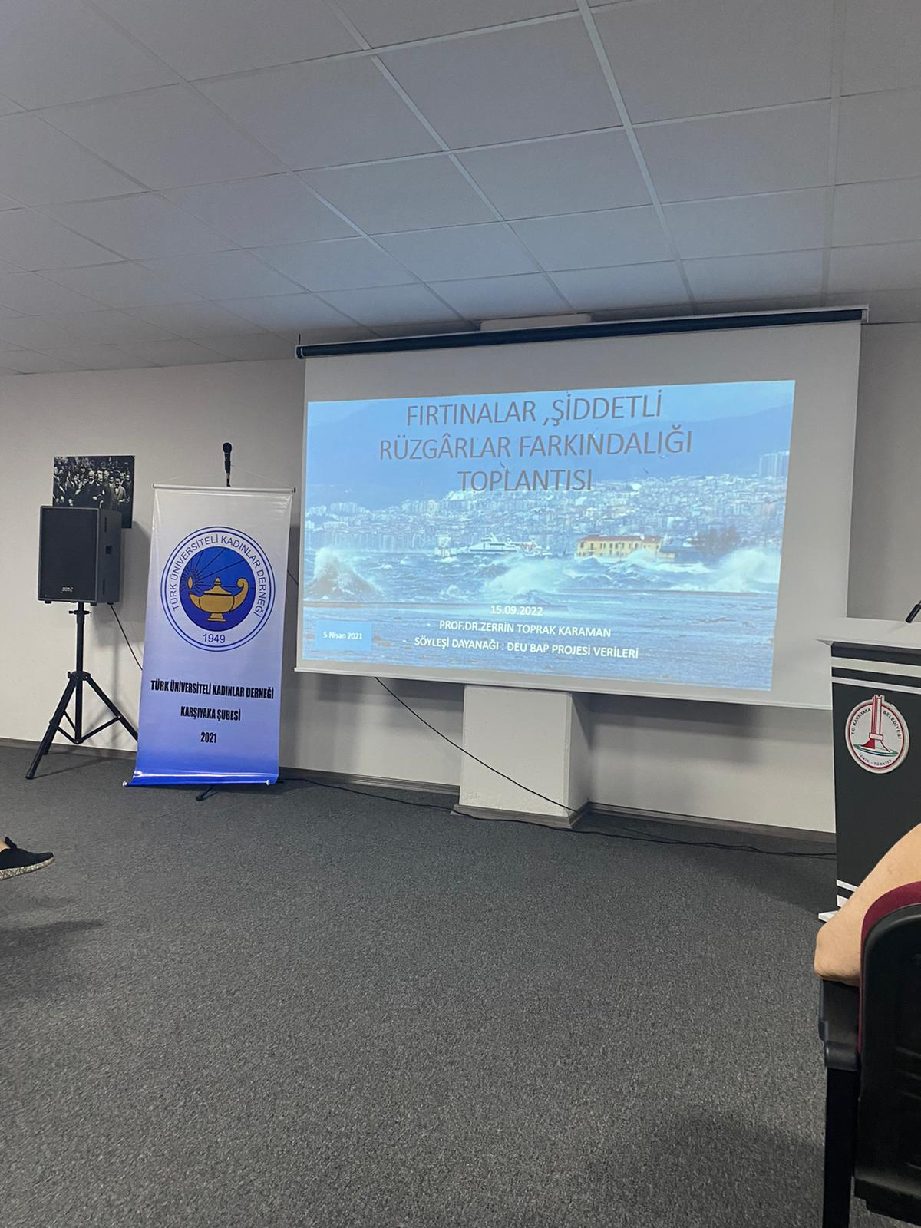
Çalışmalarımız

Slide 11
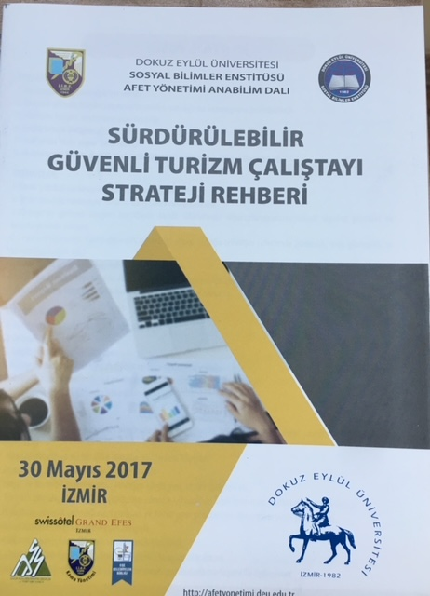
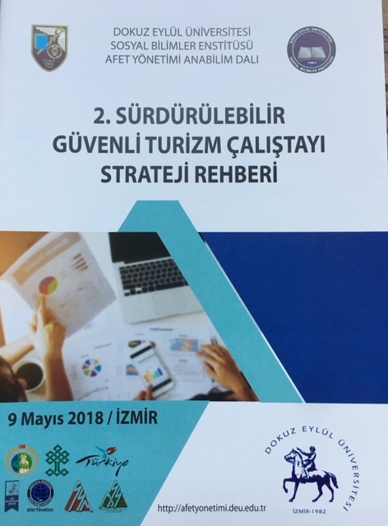
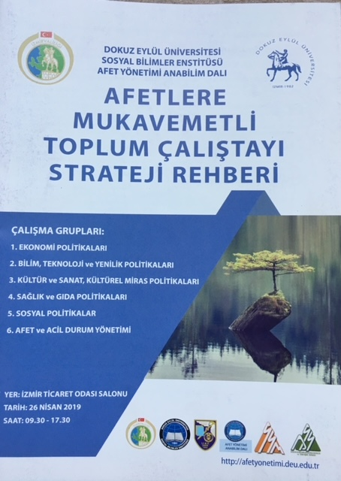
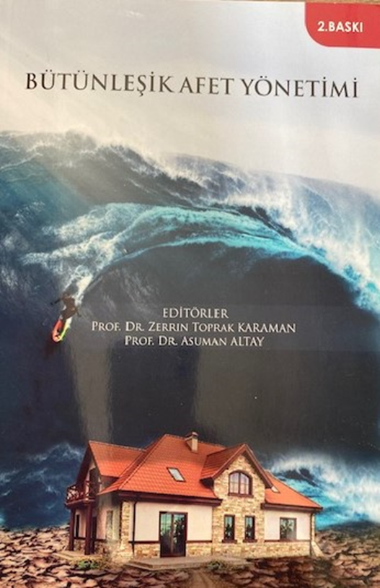
Çalıştaylarımız
2017 2018 2019

Slide 12
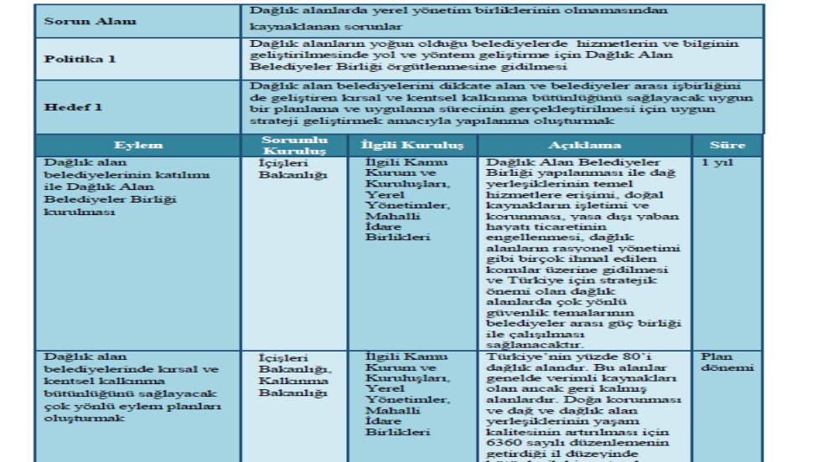
Onbirinci Plan ; Yerel Yönetimler İhtisas Komisyonu, s.161
Notes:
https://www.sbb.gov.tr/wp-content/uploads/2020/04/YerelYonetimlerOzelIhtisasKomisyonuRaporu.pdf

Slide 13
Prof.Dr. Murat Hatipoğlu (4 Mayıs 2024)
Kıymetli taşlar ülkemizin zenginliğini oluşturan kaynaklardır. Jeolojik devirlerin ve oluşumların bütün safhalarına/evrelerine tanıklık eden Türkiye’nin yer altı ve yer üstü zenginlikleri bu nedenle zengin ve çeşitlidir. Mavi safirimiz bile var. Yakutumuz vb kıymetli ve yarı kıymetli taşlar zenginliğimiz olarak bilinmemektedir. Hatta “Gem Safari ( Dağlarda süs taşı arama ve çıkarma hobisi) turizmi için dünyada çok önemli bir aktivite imkânı yaratmaktadır. Ayrıca taşların listesi ve akreditasyonu tam olarak yapılmış değildir.
Ülkemiz dağları bilinen haliyle 45 tip değerli süs taşı başka bir ifadeyle endemik sadece Türkiye’de dağlarında bulunan ender taşlar içinde 6 taş : Gem Diaspor (Diaspor kristali de, dünyada sadece Türkiye’de çıkarılan değerli taşlardan. 9 farklı renk geçişiyle göz kamaştırmakta ve mücevher sektöründe pırlantaya alternatif olarak gösterilmektedir. Diaspor kristali, dünyada sadece Muğla’nın Milas ilçesindeki madenden çıkarılmaktadır.)Mor Jade (Türkiyenit), Kammererit (Anatolit), Maun şeritli Obsidyen, Karbon Karası (Oltu Taşı) ve Sepiolit (Lületaşı) olarak bilinmektedir. Değerli süs taşlarımızın toplam vergi değeri yaklaşık 50 milyar ABD doları civarında tahminlenmektedir. Türkiye’de çıkarılan 16 taşa sadece Türkçe isim verilmiştir. Bu 16 taş; elmas, yakut, zümrüt, akik, zebercet, necef taşı, inci, mercan, oltu taşı, lüle taşı, sedef, fildişi, kehribar, taşlaşmış ağaç ve mihenk taşıdır. Görüldüğü üzere çok zengin değerli taş kaynaklarımız bulunmaktadır. Birçok kıymetli taşımızın varlığına karşılık ancak 8 taş tanınmaktadır ve bu nedenle vergi kaynağımız da sınırlı kalmaktadır. Bu 8 taş ise Elmas, Pırlanta, Yakut, Safir, Zümrüt, Topaz, Zebercet ve İncidir. Ülke zenginliğimiz, marka değeri olan taşlar ihmal edilmektedir. http://www.2013dagyonetisimi.com/index.php/2024/05/14/4-mayis-2024-tarihli-cografyanin-onemi-iklim-degisikligi-ve-daglik-alanlar-temali-toplanti-raporu/

Slide 14
TÜRKİYE DAĞLIK ALAN ÜLKESİDİR

Slide 15
DAĞLIK ALAN TANIMI BİR SORUN MUDUR?
Türkiye bir dağlık alan ülkesidir.
Türkiye’nin toplam 782.219,7269 km2 alanında, dağlık alanlarının 583.770,9139 km2 başka bir ifadeyle %74,63’ü dağlık alanDIR.
Ülkemiz topraklarının %50’sinin 1000 metre,
2/3’ü ise 500 metrenin üzerinde ve
ortalama yükseltisinin ise 1141 metre ile Asya Kıtasından fazla olduğunu çalışmalar ortaya koymuştur.
(Dal ve Gönençgil (2018)

Slide 16
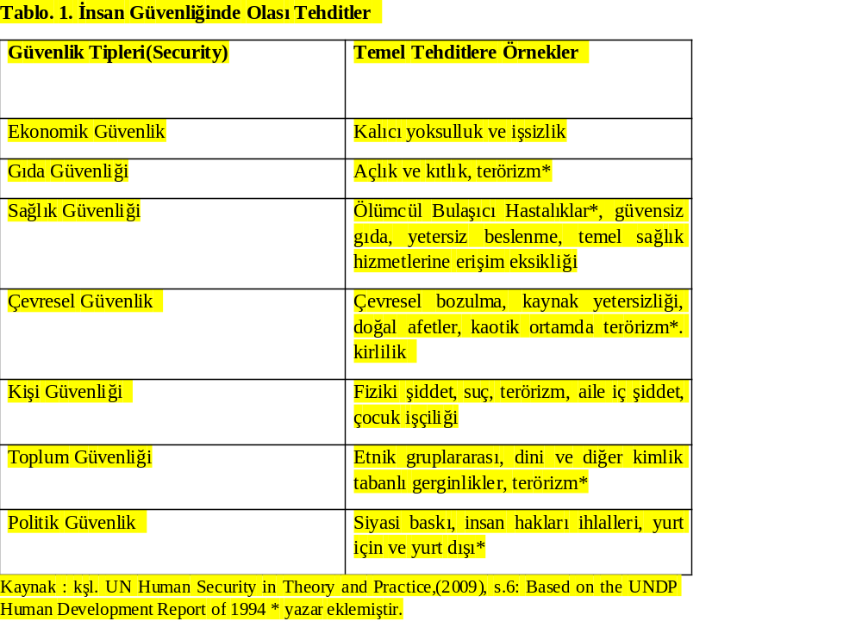
Güvenlik Bütünleşik Yaklaşım

Slide 17
Avrupa Konseyi (1949) temel felsefesi yönüyle önemlidir. Bu konu geniş anlamda güvenlik kavramıyla da ilişkilidir. Avrupa Konseyi Yerel ve Bölgesel Yönetimler Kongresince, tavsiye kararları (14)1995 arasında yer alan “Avrupa Dağlık Bölgeler Şartı” taslağı hazırlanmıştır. Bir dizi kayda girmiş bakanlık düzeyindeki toplantılarda içerik uygun görülmekle birlikte görülen o ki, dağ konusunda, hala söz konusu belge, “taslak” durumundan çıkarılamamıştır. Başka bir ifadeyle dağ eko-sistemi ile öncelikle yerleşiklerin haklarını geliştirerek korumak ve dağlık alanları sahiplenerek avukatlığını yapmak gibi temel kalkınma hedefleri fikri sahiplenilmiş ise de, belge üzerinden stratejik ortaklık sağlanamamıştır.
Avrupa Konseyince ortak kabul edilen bir belge bulunmamakla birlikte, ülkeler düzeyinde “dağ ve dağlık alanlar” strateji belgeleri, tanımlar ve uygulamalar bulunmaktadır
Avrupa'nın tüm dağlık bölgelerine mevcut durumu düzeltebilecek uluslararası bir hukuki aracın, sürdürülebilir ve dengeli bir kalkınma çerçevesinde sosyo-ekonomik eşitsizliklerin giderilmesi hedeflenmektedir.

Slide 18
Yazara göre; yine Avrupa Konseyi Yerel veB ölgesel Yönetimler Kongresi (Congress of Local and Regional Authorities) düzenlemelerinden olan Ulusal Azınlıkların Korunması Çerçeve Sözleşmesi: 01/02/1998 (Framework Convention for the Protection of National Minorities (COE Minorities & Treaty 157) düzenlemesinde bir azınlık tanımı koşulu aranmadığı ve azınlık tanımını ülkelere bıraktığı için benzer yaklaşım “Avrupa Dağlık Bölgeler Şartı Taslağı, 1995) (European Charter of Mountain Regions/Draft) için de uygulanabilir.
COE, minorities https://www.coe.int/en/web/minorities/at-a-glance ve COE Treaty 157, https://www.coe.int/en/web/conventions/cets-number-/-abridged-title-known?module=treaty-detail&treatynum=157 erişim 17.07.2024

Slide 19
Birleşmiş Milletler Teşkilatı da ilk olarak 2002 yılında “Dünya Dağlar Yılı” ilanı ile, dağlık alanlara dünyanın ilgisini çekerek, gerek doğal kaynakların sürdürülebilirliği gerekse insan sermayesinin gelişimini sağlamada, kamu yönetimlerinin hassasiyet göstermelerini teşvik etmeyi hedeflemiştir (environment Mountain Day). 2023 yılı temasında "Dağ ekosistemlerinin onarılması" başlığı altında, dağ ekosistemlerinin öneminin farkındalığını artırmak ve iklim değişiklikleri ve günlük tehditlerden doğan kırılganlığını azaltan, dayanıklılığını artıran politikalar hedeflenmiştir. https://nationaltoday.com/international-mountain-day/ erişim 5.07.2024
Uluslararası Dağ Günü 2024
“Sürdürülebilir bir gelecek için dağ çözümleri – yenilikçilik, adaptasyon ve gençlik” bu yılki 11 Aralık Uluslararası Dağ Günü'nün temasıdır.
https://www.fao.org/international-mountain-day/theme/en/
(

Slide 20
Katılımcı Dağlık Alan Yönetişimi Stratejisi Modeli
POLİTİK YAPI -Ulusal Dağlık Alanlar Yönetişimi(DAY) Kamu Politikası Oluşturmak -DAY Paydaşları Kurumlar, Sivil Toplum Kurumları, Bireyler (dağ yerleşikleri, genç, kadın, engelli, yaşlı nüfus ) | ULUSAL YAPILANMA -Ulusal düzeyde seçilmiş öncelikli dağlarda ve etki alanlarında katılımcı modelle Dağlık Alan Organizasyonları (DAO) kurmak | KADEMELENME .Yerel .Kalkınma Ajansları (İstatistiki Bölgeler) .Ulusal İşbirliği ……………… Uluslararası Dağ Ortaklıkları | YURT DIŞI İŞBİRLİĞİ .DAY yurt dışı ortaklıklara iştirak .Sınırda ve sınırötesi işbirliği hukuki- bilgi ağı yapıları
NORMATİF ALAN -Dağ/dağlık alanlara yönelik farkındalıklar oluşturacak doğrudan ulusal mevzuat oluşturma. -Kurumsallaşma -Uluslararası organizasyonlara üyelik | Devletin Kamu Politikası Oluşturma Rolü Sürdürülebilir koruma ve kullanma dengesi içinde dağ ve dağlık alanlara yönelik Kamu Politikası belirlemek, Katılımcı uygulama araçlarını oluşturmak, Yönetsel kademeli örgütlenmeyi belirlemek, Süreçleri Yönetmek, Dağlık Bölgelere ilişkin başarılı deneyimleri/ en iyi uygulamaları paylaşmak. BU AMAÇLA Coğrafyanın önemini ortaya koymak, Kamu politikalarında bütünleşik sektörel ve disiplinlerarası ve Disiplinlerötesi çalışmalarla konuya ilişkin ortak hedef ve amaçları tanımlamak, yurt içi ve yurt dışı ortak veri ve bilgiye erişim için yöntem ve protokoller belirlemek, kurumlararası güveni sağlamak, uluslararası ilişkilerde güven eşiğini yükseltmek, dağlık alanların yönetiminde ulusal ve uluslararası sürdürülebilir kalkınma hedefleri ile uyumlu, dağ yönetimine ilişkin tematik network (ilişkiler ağı) oluşturmak.

Slide 21
SİYASALAR : UYGULAMA ARAÇLARI
MÜZAKERE ORTAMLARI -Mevzuatı oluşturmak, iklim, afet gibi günün ihtiyaçlarına uygun felsefesini bozmadan güncellemek, -Uygulama metotlarına yönelik (siyasa) için toplumsal-idari destek sağlamak, -Uzlaşmacı ve çatışmacı değerleri kamuoyunda müzakere ederek, farkındalık toplantıları, çalıştaylar düzenleyerek kamu yararını oluşturmak, -İletişim araçlarını yaygın farkındalık için bilgilendirmede etkili kullanmak -Dağların avukatlığını yapmak | SÜRDÜRÜLEBİLİR GELECEK(Projeler) -Dağlık alanların sürdürülebilir geleceği için, stratejik planlar, programlar ve eylem planlarını yerel, ulusal ve uluslararası kalkınma öncelikleriyle uyumlu yürütmek, erişimini sağlamak, -Coğrafi özelliklere dikkat ederek, gelişmiş metotlarla disiplinlerarası ve sektörler bütünlüğünde Çevresel Etki Değerlendirmeleri (ÇED) ile yatırımlara bağlı olmadan Stratejik Çevresel Değerlendirmeleri (SÇD) yapmak, -ÇED üstü kurullar oluşturmak, | MALİ YAPILAR -Milli Bütçede pay ayırarak dağ ve dağlık alanlar konusunda disiplinlerarası ve disiplinler üstü araştırmaları desteklemek, bu amaçla idari ve hukuki güvence oluşturmak -Uluslararası bilgi alışverişi ve araştırma ortamlarına katılım ve işbirliği çalışmalarını geliştirmek amacıyla fon sistemleri kurmak ve amacı dışında kullanmamak,

Slide 22
Nüfus Bugün Türkiye nüfusu
86.182.729
Türkiye, nüfus büyüklüğüne göre sıralamada 194 ülke arasında 18. sırada yer aldı
31 Aralık 2021 : 84 milyon 680 bin 273 kişi .
2023 85 milyon 372 bin 377
Köylerde yaşayanların oranı yüzde 6,6’dan yüzde 7’ye yükseldi.
yüzde 93,5 kent - yüzde 6,5 kır

Slide 23
DAĞLIK ALAN TANIMI BİR SORUN MUDUR?
“Dağlar” temelde coğrafi olarak tanımlanmış alanları temsil ederken, “dağlık alanlar”, dağların etkileşim çevresini dikkate almaktadır.
Avrupa’da çoğu kere dağlık alanlarda kurulmuş “dağ belediyeleri” olarak tanımlanan yerel yönetimler bulunmaktadır.
Türkiye’de ise, dağlık alanlarda kurulmuş köyler , “orman köyleri” olarak adlandırılmaktadır. Dağ belediyeleri gibi bir tanım da, kamu yönetimi teşkilatlanmasında kullanılmamaktadır.
Büyükşehir Belediyelerinde , kademeli olarak belediye meclisleri kabul ederse, “kırsal mahalle” (5216 sk, ek md.3 ve 17 Nisan 2021 tarihli Yönetmelik) denilebilecek alanlar, çoğu kere aslında dağ köylerinden statü değişikliği ile kentin mahalleleri olan aslında “olamayan” eski statüde köylerin yer aldığı alanlardır.

Slide 24
DAĞLIK ALAN TANIMI BİR SORUN MUDUR?
Avrupa ülkelerinden örneklemek gerekirse;
İrlanda dağlarını 200 m kontur çizgisinde,
Çek Cumhuriyeti'nde ise 700 m olarak tanımlamaktadır.
Norveç 600 m, Bulgaristan 420 m, Belçika 300 metre, İrlanda 200 metreyi ölçüt almıştır.
Bazen, dağ yükseklik değerleri bir ülke içinde bile farklılık gösterebilmektedir. Nitekim Dağlık Alanlarda Sürdürülebilir Kalkınma projesi çalışmaları bağlamında daha önce 500 metrenin yaygın olarak dağ olarak kabul edildiği Sırbistan’da bu değer 600 m olarak değiştirilmiştir

Slide 25
DAĞLIK ALAN TANIMI BİR SORUN MUDUR?
Danimarka, Hollanda ve Baltık ülkeleri olan; Estonya, Litvanya ve Letonya dağlık alanlara sahip olmayan ülkelerdir.
Avrupa’da en büyük oranlara sahip ülkeler;
Avusturya(%73) ve Yunanistan (%78),
Bulgaristan'ın yarısından fazlası (%53),
Slovakya (%62) ve Slovenya (%78) olarak belirlenmiştir.
Norveç ve İsviçre topraklarının %90'ından fazlası dağlıktır.
Alpine bölgesinde, 6.303 belediye bulunmaktadır ve ortalama nüfusları 2.446 kişidir.

Slide 26
DAĞLIK ALAN TANIMI BİR SORUN MUDUR?
Dağlık alan tanımı olmayan ülkelerden; Finlandiya’nın ve Norveç’in idari tanımı bulunmamaktadır.
Bu ülkelerde “Ormansız dağlar” için özel önlemler hakkında tartışmalar yapılmaktadır.
Polonya’da ülkenin dağ politikalarının temelini oluşturan Dağ Yasasında, 1986 ve 1989 yılları arasında dağ tanımlamaları yer almaktaydı. Neden dağlık alanlar için idari bir tanım olmadığının cevabı, çevre korumasının genişletilmesi amacını taşımaktadır.
Esasen dağlık alanlara yönelik bir yerleşmiş korumacı kültür oluşmuştur. Norveç'te, dağların alanlarla ilgili olarak geliştirme ve koruma ayrı değerlendirilmektedir. Dağlık alanlar, dağın çevresiyle birlikte tarım vd fonksiyonları itibarıyla değerlendirilirken, İrlanda, Macaristan, Slovakya ve İspanya'da yaklaşım dağa odaklanmıştır.

Slide 27
DAĞLIK ALAN TANIMI BİR SORUN MUDUR?
Bölgesel kalkınma için dağ tanımına sahip ülkelerde ; Bulgaristan, Fransa, İtalya ve İsviçre, bölgesel ve/veya daha genel politika amaçları taşımaktadır. (Finlandiya ve Norveç )
Türkiye’de Erzurum ovası 1850 metre ile “ova” olarak tanımlanmaktadır.
Dağ köylüsü de, orman köylüsü olarak tanımlanmaktadır (1982 Anayasası, md.170).
Orman ve Tarım konusu birleştirilerek “Tarım ve Orman Bakanlığı” yönetiminde, alanlar yönetilmektedir. Örgütlenme yapılanmasına paradoksal olarak, ormanlık alanlarda “tarım ve hayvancılık” yapılamayacağının da Anayasal bir hüküm olduğunu hatırlatmak yerinde olacaktır (1982 Anayasası, md.169).

Slide 28
DAĞLIK ALAN TANIMI BİR SORUN MUDUR?
Ayrıca önemle belirtmek gerekir, Katılım Öncesi Yardım Aracı Kırsal Kalkınma Programı IPARD Programlarının (2007-2013), (2014-2020) uygulamaları kapsamındaki dağlık alan tanımı;
1000 metre rakımdan yüksek ya da rakımı 500-1000 metre arasında ve eğimi ise %17’den fazla olan alanlar, olarak gösterilmiştir
https://docs.google.com/spreadsheets/d/1-NwKhKDTMtJVANYKjPKbgkaxBa44Cz1ZSiJK5mqmH7c/edit?gid=1836503242#gid=1836503242 15.827 köy 1000 metre üstü

Slide 29
DAĞLIK ALANLAR DEZAVANTAJLI MEKANLAR?
Ulusal Kırsal Kalkınma Strateji Belgesinde (2021-2023) , Kırsal kalkınma faaliyetlerine odaklı bir strateji oluşturulmakla birlikte, dağlık alanlar dezavantajlı mekân olarak belirtilmiştir.
Diğer alanlar adalar, korunan alanlar, sulak alanlar vb. gösterilmiştir. Ulusal Kırsal Kalkınma Stratejisi (2021-2023), Ankara, 2021, s. 8,13,45 ve 64

Slide 30
DAĞLIK ALANLAR DEZAVANTAJLI MEKANLAR?
Ulusal Kırsal Kalkınma Strateji Belgesinde (2021-2023) ,
Burada dikkati çeken önemli bir ifade “lehine farklılaştırılması ihtiyacı halinde ise tabi olunan mevzuat çerçevesinde bu özel nitelikli mekânların tanımlanmasında ilgili kamu idarelerinin kullandığı tanımlar ve/veya yapacağı teknik çalışmalar esas alınacağı olması” cümlesidir. Ulusal Kırsal Kalkınma Stratejisi (2021-2023), Ankara, 2021, s. 8,13,45 ve 64

Slide 31
DAĞLIK ALANLAR DEZAVANTAJLI MEKANLAR?
Türkiye’de bir kamu politikası içine dahil olması gereken “dağlar” kuşkusuz önemlidir.
Dağlarımızın çoğu volkanik özelliğe sahip olup, günümüzde sıcak su kaynaklarına sahiptir. Türkiye’de genç yaygın volkanik alan yönünden zengin olan bölgesi İç Anadolu’da Erciyes (3917 m.), Melendiz (1898 m.), Hasandağı (3268 m) yer almaktadır.
Ege Bölge’sinde Biga dağları, Dumanlıdağ, Yunt dağı volkaniktir.
Manisa'nın Kula İlçesi yakınlarındaki Kula Volkanları genç yanardağlardır.
Ağrı dağı (1840 en son aktivite) , Tendürek (1855 en son aktivite) faaliyeti en yakın tarihte sona eren volkanlardan biridir ve sıcak su ile gazlar püskürtmektedir.
Jeolojik kayıtlara göre Nemrut Volkanından son lav çıkışları 1441, 1597 ve 1692 yıllarında yaşanmıştır. Jeologlar Türkiye'nin faaliyete geçebilecek en 'riskli' yanardağı olarak, Bitlis sınırlarında yer alan volkanından sıcak gazlar çıkan Nemrut Dağı’nı (1692 en son aktivite) göstermektedirler.
Yine Hasan Dağı (Aksaray ve Niğde) en son aktivite Kasım içinde (2021) olmuş ve takip edilen yanardağ özelliğine sahip önem verilen coğrafi oluşum olarak takip edilmektedir.
Bkz hasan dağı ÇED, https://dergipark.org.tr/tr/pub/beuiibfaid/issue/80372/1251269

Slide 32
DAĞLIK ALAN LİSTELERİ
Türkiye’de Merkezi Yönetim ilişkiler ağındaki resmi belgeler incelendiğinde, Cumhuriyetin başlangıcından bu güne, dağ ve dağlık alan yönetimi konusunda doğrudan bu yönde çalışma yapmaya, idare, istekli değildir. Hatta dağlık alan belediyeleri kendi isimleriyle bir
“Belediyeler Birliğine” bile, onca farklı adlar altında kurulan birlikler gibi, sahip değildir.

Slide 33
DAĞLIK ALAN yönetimi pratikleri
17-20 Eylül 2013 tarihinde Erzurum’da 4. Uluslararası Dağ Ortaklığı (Mountain Partnership,MP) toplantısı yapılması, 32 ülkeden 105 yabancı ile ulusal ve yerel düzeyde Türkiye’den gelen katılımcılar birlikteliğinde gerçekleştirilen davetli olduğum bu toplantıya,
Türkiye’den dağ sporları ve dağla ilgili konularda çalışan sivil toplum örgütlerinden herhangi bir katılım olmaması, daha önemlisi dağ bağlantılı bir dernek kuruluşu, bulunmamasıdır. Türkiye’nin bu toplantıda Avrupa Temsilcisi olarak, 2014-2017 döneminde görev yapacak Yönlendirme Komitesine ilk defa seçilmesi kayda değer önemli bir idari refleks olup, geliştirilememiştir.

Slide 34
DAĞLIK ALAN yönetimi pratikleri
21-23 Temmuz 2014 tarihinde Bolu’da düzenlenen Bolu Çalıştayı’nda Dağlık Alan Yönetimi Özel İhtisas Komisyonu kurulması kararı alınmıştır. Bu komisyon aktive edilmeden kaldırılmıştır. Mamafih bu dönemde kayda giren çalışmalar da olmuştur.
Kayseri’de 13 Ekim 2014 yılında, “Dağ Yönetimi Strateji Belgesi” oluşturulması için 2. Çalıştay düzenlenmiştir. Kayseri Çalıştayı (2014) çalışmalarının temel konusu dağ ve dağlık alanların sürdürülebilirliği ve yönetimi olmuştur.
Çalıştay’ın temaları, Avrupa Konseyi, Yerel ve Bölgesel Yönetimler Kongresi Anlaşmaları çalışmalarından, “Dağlık Alanlar Şartı Taslağı” ilkelerine dayandırılmıştır. Ortaya çıkan ve burada ifade edilen Kayseri Çalıştayı (2014) çalışmalarının değerlendirmesi olan “Dağ Yönetimi Taslak Strateji Belgesi” resmi olarak açıklanmamıştır.
Zerrin Toprak (2018), Avrupa Konseyi (Yerel ve Bölgesel Yönetimler Kongresi) Felsefesinde: Yerel Yönetimler ve Türkiye’de İl Yönetiminde Yapılanmanın Dağlık Alan Yönetimi İlişkisi, Uluslararası Yönetim Akademisi https://dergipark.org.tr/tr/pub/mana/issue/36781/410767

Slide 35
DAĞLIK ALAN yönetimi
Türkiye Avrupa Bölgesinde yer alan 17 devletten birisi olarak , Dünya Dağ Ortaklığı (Mountain Partnership) üyesi statüsüyle çalışmalara Toprak Koruma ve Havza Rehabilitasyon bölümünden (Tarım ve Orman Bakanlığı) , Türkiye’yi temsilen hâlihazırda katılmaktadır.
Mamafih, Toprak Muhafaza ve Havza Islahı Dairesi Başkanlığı görevleri içinde ; dağlık alanlarda toprağın korunmasına, su kaynaklarının geliştirilmesine, orman ekosisteminin tesisine ve geliştirilmesine yönelik olarak erozyonla mücadele etmek ve gerekli çalışmaları yapmak görevleri bulunmaktadır. Bu konular, şubeleri içinde yer alan “Dağlık Alan Yönetimi Şube Müdürlüğü” tarafından yürütülmektedir.

Slide 36
DAĞLIK ALAN yönetimi
TARIM VE ORMAN BAKANLIĞI
Toprak Koruma ve Havza Islahı Dairesi Başkanlığı
dağlık alanlarda toprağın korunmasına, su kaynaklarının geliştirilmesine, orman ekosisteminin tesisine ve geliştirilmesine yönelik olarak erozyonla mücadele etmek ve gerekli çalışmaları yapmak görevleri bulunmaktadır.
Dağlık Alan Yönetimi Şube Müdürlüğü : Şube Müdürlüğü, aslında Dağ yönetimi konuları ile doğrudan ilgili olmayıp, çığ gibi doğa kaynaklı afetlere odaklı bir yönetim yapılanması bulunmaktadır.
İL DÜZEYİNDE/TAŞRA TEŞKİLATI
İL MÜDÜRLÜKLERİ VE VALI
Türkiye Cumhuriyeti Tarım ve Orman Bakanlığı, Cumhurbaşkanlığı'na bağlı olarak çalışan, tarım ve orman işlerinden sorumlu olarak kurulmuş, Gıda, Tarım ve Hayvancılık ile Orman ve Su İşleri bakanlıklarının teşkilat ve görevlerine ilişkin yasal düzenlemelerin yürürlükten kaldırılması sonrasında, 1 sayılı Cumhurbaşkanlığı Kararnamesiyle yeniden yapılandırılmıştır (CK1, 2018, s.218).

Slide 37
DAĞLIK ALAN yönetimine Özgü HUKUKİ rejim
Türkiye’de Çevre, Şehircilik ve İklim Değişikliği Bakanlığı, Tarım ve Orman Bakanlığı gibi temel bakanlıklara dağlık alanlarda da, “kır” adı altında görevler verilmiştir.
Yine yerel mevzuat içinde sadece 442 Sayılı Köy Kanununda, “köy idaresinin” sınırının belirlenmesinde dağ kelimesi geçmektedir.
Bir bütün olarak değerlendirildiğinde Kadastro Kanunu, Milli Parklar Kanunu gibi birçok hukuk disiplininin alanına girmekle birlikte, en azından dağ ve dağlık alanlara özgü hukuki rejiminin ana temel ilkelerinin belirlenmediği görülmektedir .
Emin Koç (2020), “ İdare Hukuku Açısından Dağlık Alanların Hukuki Rejimine Giriş”, Dağlık Alanların Sürdürülebilir Güvenli Yönetimi, s. 31-55

Slide 38
DAĞLIK ALAN yönetimi kendisi BİR SORUN MUDUR?
Oysa her gün yeni bir afet tipinin hâkim olduğu dağlık alanlarda, daha önce başta ölçüm istasyonları olmadığı için kayda girmemiş olabilecek fırtınaların da giderek sıklaşması ve artmasına karşın henüz farkındalık oluşmamış ve dağlarda üniversitelerin yerleşkeleri dağılarak artmaktadır.
Yerleşimler artmaktadır. / Tarımsal faaliyetler izin verilen alanlarda da gerilemektedir/ Dağlık alanlardaki yerleşimler ve özellikle Üniversite yerleşkelerinin durumunun incelenmesi yönetim sorumluluğu gerekliliği ve kurumsal-toplumsal sorumluluk konuları gündeme henüz yaygın olarak taşınamamıştır. Bu konuda yapılacak araştırmalar önemlidir.

Slide 39
DAĞ , orman ve kır farkı
“Orman, belirli yükseklikteki ve büyüklükteki çeşitli ağaçlar, çalılar, otsu bitkiler, mantarlar, mikroorganizmalar, böcekler ve hayvanlar bütününü içeren, topraklı alanda genellikle doğal yollardan oluşmuş bir kara ekosistemidir".
Dağ ise mekândır.
Üyesi olduğumuz Avrupa Konseyinin Yerel ve Bölgesel Yönetimler Şartlarından olan “Avrupa Dağlık Alanlar Yönetimi Şartı Taslağı”, yanında Komşularımızdan Rusya’nın yapılandırdığı örnek alınabilecek, on bölüm ve 38 maddeden oluşan 20 Kasım 2020 tarihli “Dağlık Alanların Sürdürülebilir Kalkınması Hakkında Model Yasa (МОДЕЛЬНЫЙ ЗАКОН О развитии и охране горных территорий) (http://igras.ru/news/2697) bu konuda önemli belgelerdir.
Model Yasanın gayri resmi tez için çevirisi, Zeynep Aliyaroğlu, (Mart 2022, Rusya Federasyonu’nun Dağlık Alan Yönetim Modeli (Kuzey Kafkas Ülkeleri Örneğinde) Yayınlanmamış Yüksek Lisans Tezi , Danışman, Zerrin Toprak, Karaman, DEÜ, SBE.

Slide 40
Dağ Eğitimi ve İnovasyon Manifestosu (MEIM)
Dağ Eğitimi ve İnovasyon Manifestosu (MEIM) olarak imzaya açılmıştır. Expo 2020 Dubai'deki “İklim ve Biyoçeşitlilik” haftası sırasında Dağ Eğitimi ve İnovasyon Manifestosu (MEIM),
Dağ Ortaklığının üyesi olan Milan Üniversitesi – UNIMONT tarafından sunulan, dağlar için sürdürülebilir kalkınmayı teşvik etmek için tavsiyeler içeren, dünya çapında 28 ülkeden 100'den fazla gencin katıldığı bir istişarenin sonucu oluşturulmuş stratejik bir belgedir.
TÜRKİYE bu çalışmaların hiçbir yerinde değildir.

Slide 41
Dağ Eğitimi ve İnovasyon Manifestosu (MEIM) https://www.unimontagna.it/en/press/events/expo-2020-dubai/mountain-education-innovation-manifesto-meim/
Manifestoda, Dağlık alanlardaki sürdürülebilirliği ve yaşamı karakterize eden bazı stratejik konularda eğitim, tartışma ve diyalog görüşmeleri içeriği:
“İklim değişikliği”, “Biyoçeşitlilik”, “bağlantılar arası, sanal ve fiziksel hareketlilik”, “Girişimcilik ve yenilik” konuları öne çıkmaktadır.
Eylül 2021'de iki çevrimiçi çalışmaları ve UNIMONT tarafından Expo 2020 Dubai'de düzenlenen "Gençliği ve Dağları Birleştirmek, Canlı Bir Gelecek Yaratmak" etkinliğinde resmi belgenin son sunumundan oluşmaktadır.
https://www.unimontagna.it/web/uploads/2022/05/MEIM_TK.pdf 27.09.2024
Türkçesi
Notes:
http://www.2013dagyonetisimi.com/index.php/2022/11/27/dag-egitimi-ve-inovasyon-manifestosu-meim/

Slide 42
Dağ Eğitimi ve İnovasyon Manifestosu (MEIM)
Manifesto fikri, eğitimin insanlara dağlık bölgelerde canlı bir gelecek inşa etme araçlarını sağlamada hayati bir rol oynadığı inancından doğmuştur.
Bu nedenle MEIM, dünya çapında politika yapıcıları ve eğitim temsilcilerini, dağlık bölgelerde yaşayan gençlerin ifade ettiği ihtiyaçlar doğrultusunda politikalar, müfredat ve okul programları geliştirmeleri için desteklemeyi amaçlamaktadır.
Aslında gençlik ve eğitim bütünlüğü ile mekânsal ilişkiler açısından da, Avrupa ülkeleri üye devletleri içinde, Yunanistan (%60) Avusturya, (%38), Portekiz (%29), İtalya (%29) ve İspanya (%27) oranlarda üniversitelerinin önemli bir bölümü dağlardadır

Slide 43
Kırsal Alan Eylem Planı (2015-2018) kırsal mahalle için revizyon yapılabilir
STR .2.
Kırsal Çevrenin İyileştirilmesi Ve Doğal Kaynakların Sürdürülebilirliğinin Sağlanması (KÇ) Başlığı altında ,
2.2.1 kodunda Sulama Altyapısının Geliştirilmesi Tedbiri başlığı altında yer alan eylemlerde, “dağlık kırsal alan” yaklaşımına yer verilmiştir.
KÇ14 nolu tedbirde, “Program kapsamında; başta dağlık kırsal alanlarda olmak üzere yapılacak olan küçük ölçekli gölet ve sulama sistemlerinin iyileştirilmesi ve yaygınlaştırılması sağlanacaktır” tespiti yapılmıştır.
Öncelik 2.3 kodu, Orman Kaynaklarının sürdürülebilirliğinin sağlanması olarak belirlenmiş ve “orman köylülerine yönelik” (KÇ 22) , gelir getirici, sosyal kalkınma ve çevresel konular ilişkilendirilmesi yapılmıştır.

Slide 44
DAĞLIK ALAN yönetimi kendisi BİR SORUN MUDUR?
Kırsal alan üzerinden yapılan çalışmalarda Gıda, Tarım ve Hayvancılık Bakanlığı döneminde hazırlanan “Kırsal Kalkınma Eylem Planı 2015-2018 (KKEP) strateji belgesinde, “dağlık alanlar” için özel bir yönetim biçimi öngörülmemekle birlikte, kırsal alanlar kalkınma çalışmalarına yönelik olarak yayınlanan hedefleri içinde, dağlık kırsal alanlar için de uygulama çalışmaları yönünde yer açılmıştır.
Eylem planının değerlendirilmesi, gerek 6360 sayılı kanun ile yapılandırılan Büyükşehir Belediyeleri idari alanında yürütülen 2021 tarihli yönetmelik düzenlemesiyle kamu yönetimi yapılanması içinde oluşturulan “kırsal mahalle” kavramı (15 Nisan 2021, Kırsal Mahalle ve Kırsal Yerleşik Alan Yönetmeliği” ile ilişkilendirilebilecek kırsal alan faaliyetleri gerekse toplum kalkınması çalışmaları yönüyle, belgenin tekrar canlandırılmasını önemli hale getirmektedir. http://www.sp.gov.tr/tr/temel-belge/s/166/Kirsal+Kalkinma+Eylem+Plani+_2015-2018 erişim 22.08.2022

Slide 45
Kırsal Alan Eylem Planı (2015-2018) kırsal mahalle için revizyon yapılabilir
3.1.7 kodlu Doğal Afetlerle mücadele için güvenli yerleşim koşullarının sağlanmasına yönelik tedbire yönelik “Afet Master Planlarının” hazırlanmasında fiziki koşullara göre oluşan sel, çığ, heyelan ve kaya düşmesi tehdidi altındaki köylerin konumuna göre “dağ köyü” olarak belirlenmesi yerinde olacaktır. Yine “dağ” sözcüğü idari olarak kullanılmadığı bağlamında Avrupa Birliği projelerinden sivil toplum kuruluşlarının yararlanamadıklarını da belirtmek gerekir.

Slide 46
Kırsal Alan Eylem Planı (2015-2018) kırsal mahalle için revizyon yapılabilir
5.2 kodunda yer alan “Yerel Kalkınmaya Yönelik Girişimlerin Güçlendirilmesi” (YK) başlığı altında 5.2.1 kodlu “Kamu ve kamu dışı paydaşların ortaklığında yerel kalkınma stratejilerinin geliştirilmesi ve uygulanması” tedbirine yönelik eylemlerden ilki YK10, “Dağlık ve Ormanlık Alanlardaki Köylerin Sürdürülebilir Kalkınması” olarak belirlenmiştir. Muhtelif illerde, 2015-2018 yılları için YK10 tedbiri içinde öngörülen yapılacak işlerde “IPARD Programındaki dağlık alanlar tanımı da gözetilerek tespit edilen dağlık yörelerde yaşayan nüfusun iklim ve topografyadan kaynaklanan dezavantajlarını gidermek üzere entegre kalkınma projeleri hayata geçirileceği” öngörülmüştür.

Slide 47
Kırsal Alan Eylem Planı (2015-2018) kırsal mahalle için revizyon yapılabilir
YK12 eyleminde yer alan , “Dezavantajlı Kırsal Yörelerde Tarımsal Kalkınma Faaliyetlerinin uygulanması” konusuna yönelik yapılacak işlemlerde “Dağlık yörelerdeki dezavantajlı yerleşimler öncelikli olmak üzere pilot projelerle (organik ağırlıklı kiraz, bağ ve çilek yetiştiriciliği, serbest sistem tavukçuluk, örtü altı tarım, sertifikalandırma, hasat, işleme, paketleme, depoloma gibi) örgütlenme, pazarlamanın geliştirilmesi ve aile çiftçiliğinin güçlendirilmesi için mevcut uygulamaları tamamlayıcı destekleme ve yatırım çalışmalarının yürütüleceği” ortaya konulmuştur. İllerin hangi kriterlere göre belirleneceği konusu önemlidir. Ekonomik ilkelere dikkat edilmesi yanında, hukuki kadar düzensiz hukuk dışı, dış göçlerin de dikkate alınması ve sosyo-kültürel karşılıklıkların (cultural reciprocity) incelenmesi çok önemlidir.

Slide 48
Kırsal Alan Eylem Planı (2015-2018) kırsal mahalle için revizyon yapılabilir
YK18 nolu eyleme yönelik “Köy Envanteri Bilgi Sisteminin Oluşturulması” başlığı altında yapılacak çalışmalarda geçmiş dönem köy envanterleri çalışması da gözetilerek köylerin; nüfus, demografik, göç, coğrafi, çevresel, sosyal ve ekonomik yapıları ile kurumsal ve fiziki altyapı durumlarını il ve ilçe kademelenmesinde gösteren envanter çalışmaları yapılırken, “dağ köyü” ve “orman köyü” ayrımına yer verilmesi yerinde olacaktır..

Slide 49
TEHDİTLER
Turizm potansiyeline sahip popüler dağlar için güvenlik risk derecesi ve optimum nüfus kapasitesinin planlanmamış olmasının yaratacağı riskler • Terör olayları ile ortaya çıkan güvenlik sorunları • Küresel ısınmanın endemik ürünlerin varlığına yönelik olumsuz etkileri • Kentsel alanlardan dağlık alanlara yönelik göçlerin artmasının yönetilememesi • Dağ yerleşiklerinin dışardan gelen ve dağlık alanlarda yeni yerleşenlere düşük güvenlik algısı bağlamında olumsuz yaklaşımı • Dağlık alanlara yönelik toplumda yüksek güvenlik riski algısının varlığı • İklim değişikliklerinin dağ eko-sistemine olumsuz etkileri, Yerel halkın peyzajı bozulmuş alanlara yönelik haklı tepkilerinin idarece dikkate alınmaması • Dağlık alanlara yönelik mevzuata uyulmaması • Dağlık alanlardan kente göçler • Dağlık alanlarda denetim eksikliği /yokluğu • Dağlık alanlara yönelik dağ yerleşiklerinin yaşam kalitesini artıracak yatırım azlığı • Dağlık alanlarda yaşam kalitesini artıracak bütünleşik sektörel yatırım kararları planlamasının eksikliği veya olmaması • Madencilik sektöründeki düzenlemelerin ihtiyaca cevap vermemesi • Bilinçsiz avlanma ve toplayıcılık • Deniz seviyesinin yükselmesi ve sahil alanlarının sular altında kalma riski • Rüzgâr tribünlerinin (RES) gürültü kirliliği yapması • Kimyasal ilaçlar ve kirliliğin arıcılığı olumsuz etkilemesi, engellemesi • Tarımsal vahşi sulama • Su kaynaklarının yönünün değiştirilmesi • Dağlarda baraj yapılması ve hidroelektrik (HES) santrallerinin artması • Dağlık bölgelerde Rüzgar Enerji Santralleri (RES) ve Hidroelektrik Santralleri (HES) için Çevresel Etki Değerlendirmesi (ÇED) ve Bütünleşik ÇED yapılmaması • Dağlık alanlarda risk ve kriz analiz analizleri için Stratejik Çevresel Değerlendirme (SÇD) yapılmaması, Afetlerin yönetilememesi

Slide 50
TEHDİTLER
Dağlık alanlarda kolluk gücünün yetersizliği • Teşvik mekanizmaları, fon kredi olanaklarının konuya göre yetersiz olması veya hiç olmaması • Sürdürülebilir enerji kaynaklarına ayrılan devlet bütçesinin yetersizliği, araştırma ve girişimlerin azlığı • Dağlık alanların ve dağ köylülerinin ulusal raporlarda görünür olmaması • Etkili olabilecek katılımcı sürdürülebilir dağ yönetim modelinin bulunmaması • Dağlık alanlardaki okullarda, eğitmenlere yönelik geliştirici yatırımların olmaması • Sektörel ve ürün yönüyle, üretim planlamasının yapılmaması • Dağlık alanlarla ilgili veri ve bilgi eksikliği • Tarım ve Orman Bakanlığı’nın özel ağaçlandırma şartlarının ve kredilendirme olanaklarına ilişkin bilgi yetersizliği • Dağlık alanlarla kırsal alanların birlikte değerlendirilmesi ve dağlık alan idari tanımının olmaması bağlamında bu alanda, bürokratik, idari ve yasal düzeyde boşluk bulunması

Slide 51
Katılımcı Dağlık Alan Yönetişimi Stratejisi Modeli
POLİTİK YAPI -Ulusal Dağlık Alanlar Yönetişimi(DAY) Kamu Politikası Oluşturmak -DAY Paydaşları Kurumlar, Sivil Toplum Kurumları, Bireyler (dağ yerleşikleri, genç, kadın, engelli, yaşlı nüfus ) | ULUSAL YAPILANMA -Ulusal düzeyde seçilmiş öncelikli dağlarda ve etki alanlarında katılımcı modelle Dağlık Alan Organizasyonları (DAO) kurmak | KADEMELENME .Yerel .Kalkınma Ajansları (İstatistiki Bölgeler) .Ulusal İşbirliği ……………… Uluslararası Dağ Ortaklıkları | YURT DIŞI İŞBİRLİĞİ .DAY yurt dışı ortaklıklara iştirak .Sınırda ve sınırötesi işbirliği hukuki- bilgi ağı yapıları
NORMATİF ALAN -Dağ/dağlık alanlara yönelik farkındalıklar oluşturacak doğrudan ulusal mevzuat oluşturma. -Kurumsallaşma -Uluslararası organizasyonlara üyelik | Devletin Kamu Politikası Oluşturma Rolü Sürdürülebilir koruma ve kullanma dengesi içinde dağ ve dağlık alanlara yönelik Kamu Politikası belirlemek, Katılımcı uygulama araçlarını oluşturmak, Yönetsel kademeli örgütlenmeyi belirlemek, Süreçleri Yönetmek, Dağlık Bölgelere ilişkin başarılı deneyimleri/ en iyi uygulamaları paylaşmak. BU AMAÇLA Coğrafyanın önemini ortaya koymak, Kamu politikalarında bütünleşik sektörel ve disiplinlerarası ve Disiplinlerötesi çalışmalarla konuya ilişkin ortak hedef ve amaçları tanımlamak, yurt içi ve yurt dışı ortak veri ve bilgiye erişim için yöntem ve protokoller belirlemek, kurumlararası güveni sağlamak, uluslararası ilişkilerde güven eşiğini yükseltmek, dağlık alanların yönetiminde ulusal ve uluslararası sürdürülebilir kalkınma hedefleri ile uyumlu, dağ yönetimine ilişkin tematik network (ilişkiler ağı) oluşturmak.(Avrupa Konseyi, Dağlık Alan Yönetimi Şartı Taslağı)

Slide 52
SİYASALAR : UYGULAMA ARAÇLARI
MÜZAKERE ORTAMLARI -Mevzuatı oluşturmak, iklim, afet gibi günün ihtiyaçlarına uygun felsefesini bozmadan güncellemek, -Uygulama metotlarına yönelik (siyasa) için toplumsal-idari destek sağlamak, -Uzlaşmacı ve çatışmacı değerleri kamuoyunda müzakere ederek, farkındalık toplantıları, çalıştaylar düzenleyerek kamu yararını oluşturmak, -İletişim araçlarını yaygın farkındalık için bilgilendirmede etkili kullanmak -Dağların avukatlığını yapmak | SÜRDÜRÜLEBİLİR GELECEK(Projeler) -Dağlık alanların sürdürülebilir geleceği için, stratejik planlar, programlar ve eylem planlarını yerel, ulusal ve uluslararası kalkınma öncelikleriyle uyumlu yürütmek, erişimini sağlamak, -Coğrafi özelliklere dikkat ederek, gelişmiş metotlarla disiplinlerarası ve sektörler bütünlüğünde Çevresel Etki Değerlendirmeleri (ÇED) ile yatırımlara bağlı olmadan Stratejik Çevresel Değerlendirmeleri (SÇD) yapmak, -ÇED üstü kurullar oluşturmak, | MALİ YAPILAR -Milli Bütçede pay ayırarak dağ ve dağlık alanlar konusunda disiplinlerarası ve disiplinler üstü araştırmaları desteklemek, bu amaçla idari ve hukuki güvence oluşturmak -Uluslararası bilgi alışverişi ve araştırma ortamlarına katılım ve işbirliği çalışmalarını geliştirmek amacıyla fon sistemleri kurmak ve amacı dışında kullanmamak,

Slide 53
SONUÇ
İnsanoğlu, önce yaşadığı mekânsal çevrenin tasarımını oluşturmak zorundadır ilkesini, Türkiye için etkin bir dağ yönetimi planlaması ve kamu politikası oluşturması gerekliliği ile ilişkilendirmek gerekir.
Oysaki Türkiye kamu politikaları ve resmi kalkınma belgeleri içinde maalesef “dağ” sözcüğü bile açıkça yer almamakta ancak yer üstünde ve yer altındaki kaynaklardan bahsedilmektedir.
Mekân analizi bütünlüğünde dağlık alanlar yer almamaktadır.
Dağlık alan yönetimini, herhangi bir kaynak başlığı altında gizleyerek değil, sürdürülebilir toplum kalkınması hedefleri içinde tek başına görünür bir şekilde ele alarak, temel kamu politikalarını dağ etrafında çok yönlü oluşturmanın zamanı, çok yönlü güvenlik yönetimi açısından zorunlu hale gelmiştir. Belirtilen gerekliliği gerek iklim değişikliklerinin farklı etkileri ve gerekse iktisadi kalkınmanın temel kaynaklarına sahip olma açısından da görmek gerekmektedir. Dağlık alanların her zaman “gıda, su ve peyzaj” ile ilişkilendirilen bu üç temel unsurun derin anlamı ve mukavemet sözcüğü ile ilişkisini eko-sistem yönetimi içinde görmek yerinde olacaktır.

Slide 54
SONUÇ
Hasan Dağı (Aksaray ve Niğde) en son aktivite Kasım ayı içinde (2021) olmuş ve takip edilen yanardağ özelliğine sahip önem verilen coğrafi oluşum olarak takip edilmektedir. Geçmişteki yanardağ olma özelliklerine sahip dağlarımızda, zengin kıymetli taş ve/veya maden kaynakları oluşturması gerektiği fikrini kuvvetle karşımıza getirmektedir.
Bütün bu gerçekliğe karşın, dağlık alanlar idari olarak, “alansal yalnızlık” içine çekilmiş ve farklı değişken sektörel politikalar içinde kaybolmuştur.
Üniversitelerde, Kamu Yönetimi Bölümleri Başta Olmak üzere, idari coğrafya gibi stratejik dersler ve ilgisine göre coğrafyanın farklı yönleri eğitimin her kademesinde yer almalıdır.

Slide 55
SONUÇ
Dağların özelliklerinden dolayı uluslararası ilgi de giderek artmaktadır. 2002 yılından bu yana her yıl 11 Aralık “Dünya Dağlar Günü” olarak kutlanmaktadır. Doğanın kaynak değerlerinin varlığı ile ilgili ekolojik mukavemet gücü, ayni zamanda toplumların iklim değişiklikleri başta olmak üzere her türlü tehdide karşı mukavemeti anlamına gelmektedir.
Dünya artık ülkeleri, sahip olduğu mal ve kaynaklar kadar, bu kaynakları nasıl yönetebildiği yönüyle değerlendirmektedir. Hatta “yönetemediğin kaynak senin değildir” tarzı ileri emperyalist söylemler de bulunmaktadır. İkili anlama sahip bu değerlendirmenin kışkırtıcı yanını dikkate alıp, kamu faydası yaratma yönüyle öne çıkarmak önemlidir.

Slide 56
SONUÇ
Kamu yönetimi teşkilatlanmasında dağ yönetimini, kırsal faaliyetlerden ayırarak özgün kılma konusunda önemli hamleleri olması önemlidir. Hızla Türkiye’de dağ ve dağlık alanlar yönetimi konusunda kamu politikaları oluşturulmalıdır. İnsanları dev yapılarda toplayarak, doğayı ve kentleri rahatlatmak fikri, dağlık alanlar için geçerli değildir.
Dağlık alanlara ister “hastane gibi dev yapılar”, isterse yerleşim amaçlı yayılma da benzer bozucu etkiye sahiptir. Koruma-kullanma dengesini sağlamak için, disiplinlerarası bilimsel tasarım stratejileri geliştirmek, objektif olarak analiz edip yorumlamak ve günün koşullarına uygun yeni yapılanmalara gitmek becerisini göstermek önemlidir.
Takvimlere 11 Aralık tarihini “Uluslararası Dağlar Günü” olarak işaretlemek de dağ sahipliğinin öneminin farkındalığını sağlayacak önemli bir ayrıntıdır.

Slide 57
SONUÇ
2004 yılından bu yana iklim değişiklikleri bağlamında ve tetiklediği ekonomik sorunlar, COVID -19 gibi endemik hastalıklar ülkeleri çıkarcı ilişkilere sürüklemiştir.
Bu nedenle uluslararası kuruluşların yol göstericiliği ve ortak –küresel çıkarları korumadan sapmamak önem taşımaktadır.
Yazar afetlerin gelişmişlik ve azgelişmişlik ayrımı yapmadan zarar vermesinin, kalkınmasını sömürgeleşmeden sağlayan birçok Avrupa ülkesini, eski alışkanlıklarına geri döndüreceği endişesi taşımaktadır . Bu nedenle özellikle de iklim değişikliklerinin tetiklediği suların yükselmesi ile Türkiye’nin hızla dağlık alanlarına yönelik ve özellikli pilot bölgelerden başlayarak iklim göçlerini de dikkate alan özel bir yönetim planlaması yapması gerektiği kanaatindedir.

Slide 58
KAYNAKÇA
Aybike Ayfer Karadağ, Demet Demiroğlu, Ayşe Esra Cengiz (2022), The Problem of Data on Spacial Planning in Turkey, 7 (Special Edition), p. 94
Barbaros Gönençgil and Neslihan Dal (2020), The Sustainable and Safe Administration of Mountain Areas (Dağlık Alanların Sürdürülebilir Güvenli Yönetimi), Ankara, p. 5, 10-13 ;
Emin Koç (2020), Introduction to the Legal Regime of Mountainous Areas in Terms of Administrative Law- Sustainable and Safe Management of Mountain Areas (İdare Hukuku Açısından Dağlık Alanların Hukuki Rejimine Giriş - Dağlık Alanların Sürdürülebilir Güvenli Yönetimi), p. 31-55.
European Commission contract No 2002.CE.16.0.AT.136 Mountain Areas in Europe: Analysis of mountain areas in EU member states, acceding and other European countries Final report January 2004, p. Vİİ , https://ec.europa.eu/regional_policy/sources/docgener/studies/pdf/montagne/mount1.pdf accessed on August 28, 2022.
Marijana Pantić (2015), Delineation Of Mountains And Mountain Areas In Europe – A Planning Approach, Geogr. Inst. Cvijic. 65(1) (43–58), p.http://www.gi.sanu.ac.rs/en/publications/journals/pdf/065_1/gijc_zr_65_1_006_pantic.pdf accessed on August 29, 2022.
Mountain Areas in Europe – Final Report(2004)
https://ec.europa.eu/regional_policy/sources/docgener/studies/pdf/montagne/mount4.pdf Accessed on September 8, 2022.

Slide 59
KAYNAKÇA
National Rural Development Strategy (2021-2023), Ankara, 2021, p. 8,13,45 and 64.
Neslihan Dal and Barbaros Gönençgil, An Approach for Limitation of Mountains and Mountainous Areas in Turkey (Türkiye’de Dağ ve Dağlık Alan Sınırlandırması için Bir Yaklaşım), 2018, International Geography Symposium on the 30th Anniversary of TUCAUM held on 3-6 October 2018, Ankara, p. 907-913.
Presidential Decree No.1, (CK1) https://teftis.csb.gov.tr/1-nolu-cumhurbaskanligi-kararnamesi-i-481 Accessed on September 8, 2022
The Workshop on the World Mountain Day, December the 11th, Izmir, accessed at https://afetyonetimi.deu.edu.tr/ https://disk.yandex.com.tr/d/fZahppTW3Qzybk,
Zerrin Toprak Karaman (2019), Güvenliği Sağlayıcı İdari Uygulamalar: Etkin Dağ Yönetimi (Administrative Practices for Ensuring Safety: Effective Administration of Mountains), Erciyes University, Magazine of the Institute of Social Sciences (SBE Dergisi) Vol. XLVI, 2019/1, p. 33-34
Zerrin Toprak Karaman (2019), Dağlık Alan Yönetimi ve Çocuk Hakları, Kamu Yönetimi ve Çocuk (Mountain Area Administration and Children's Rights, Public Administration and Child), Edit.Yasemin Mamur Isıkcı, Astana Yayınları, Ankara, p. 274-276.
Zerrin Toprak Karaman (2021) ,Exploitation and Administration of Disasters, Advances in Social Sciences Research Journal – Vol. 8, No. 8, p.400-425. , https://journals.scholarpublishing.org/index.php/ASSRJ/article/view/10678, accessed on September 12, 2022.
Zerrin Toprak (2018), In the Philosophy of Council of Europe (Congress for Local and Regional Administrations): Local Administrations and The Relation Between Provincial Structuring and Mountain Area Administration in Turkey (Yerel ve Bölgesel Yönetimler Kongresi) Felsefesinde: Yerel Yönetimler ve Türkiye’de İl Yönetiminde Yapılanmanın Dağlık Alan Yönetimi İlişkisi), International Administration Academy Magazine (Uluslararası Yönetim Akademisi Dergisi) Vol:1, No: 1, p.10-21 accessed at https://dergipark.org.tr/tr/pub/mana/issue/36781/410767

Slide 60
KAYNAKÇA
Zeynep Aliyaroglu, March 2022, The Model of Russian Federation's Mountainous Area Administration (in the light of the example of North Caucasian Countries) (Rusya Federasyonu’nun Dağlık Alan Yönetim Modeli (Kuzey Kafkas Ülkeleri Örneğinde)) Unpublished Master's Thesis, Supervisor, Zerrin Toprak, Karaman, DEU, Institute of Social Sciences.
https://www.fao.org/mountain-partnership/members/members-detail/en/c/43367/
https://www.ogm.gov.tr/tr/kurulusumuz/merkez-birimleri/toprak-muhafaza-ve-havza-islahi-dairesi-baskanligi accessed on August 22, 2022.
the official website of MoFAL. IPARD_II-2EN.rar (2014-2020), s.21 ve s.84 erişim
https://www.tkdk.gov.tr/Ipard/IpardProgrami accessed on September 1, 2022.
https://www.mevzuat.gov.tr/File/GeneratePdf?mevzuatNo=19788&mevzuatTur=KurumVeKurulusYonetmeligi&mevzuatTertip=5, accessed on August 28, 2022.
http://www.sp.gov.tr/tr/temel-belge/s/166/Kirsal+Kalkinma+Eylem+Plani+_2015-2018, accessed on August 22, 2022.
https://www.unimontagna.it/en/networking/international-level/expo-2020-dubai/mountain-education-innovation-manifesto-meim/ accessed on August 22, 2022, Mountain Education and Innovation Manifesto (MEIM).
https://tr.euronews.com/2021/12/09/turkiye-de-ciftci-say-s-son-5-y-lda-yuzde-26-10-y-lda-yuzde-53-azald, accessed on August 31, 2022.

Slide 61
İLGİNİZE
TEŞEKKÜR
EDERİM

